Slide 1
JDBC
실습구조

Slide 2
▶ Package 구조(MVC)
Run
애플리케이션 실행을 위해 main메소드를 가지고 있는 패키지
View
사용자 인터페이스 요소로 사용자의 요청과 응답을 보여주는 화면
Controller
View를 통해 받은 클라이언트의 요청에 대해 알맞은 Model을 선택하여 비즈니스 로직을 처리하고 , 로직 처리 결과에 따라 출력할 View를 결정하여 응답데이터를 전달
Model
비즈니스 로직(업무에 필요한 데이터 처리 수행)을 구현하는 영역으로 데이터를 가공하고 DB에 접근 추출,입력,갱신 등을 처리

Slide 3
▶ Model
VO(Value Object)
데이터베이스의 각 컬럼 개체(entity) 저장용 클래스가 있는 패키지로
DB의 도메인 정보를 클라이언트에게 전달할 때 그 도메인 단위 정보를 VO에 구현
DTO(Data Transfer Object)
데이터베이스의 각 컬럼 개체(entity) 저장용 클래스가 있는 패키지로
DB의 도메인과 일치하지 않으며 어떤 로직에 사용되는 영속적이지 않은 정보를 DTO에 구현
* VO와 DTO의 동일용어로 DO(Domain Object), Entity, Bean(EJB 용어)가 있음
모든 필드는 private로 하고 기본 생성자와 매개변수가 있는 생성자, 모든 필드에 대한 생성자가 필요하며
직렬화(Serializable)가 필요하다는 것이 조건
DAO(Database Access Object)
DBMS에 접속하여 실제 데이터를 전송하거나 결과 값을 전달 받는 클래스가 있는 패키지

Slide 4
▶ Class 구조
Run
main
Model
Employee View
Controller
Employee
DBMS
(oracle)
Employee
Controller
menu
submenu
error
Member
DAO
View
DML구문 처리후 결과값 전송
DAO에서 받은 처리결과를 Application에 맞춰 데이터변경 및 Client에게 보여 줄 View 선택
DB연결 및
요청 쿼리문을
DBMS에 전송하고
결과 값 controller에 전달

Slide 5
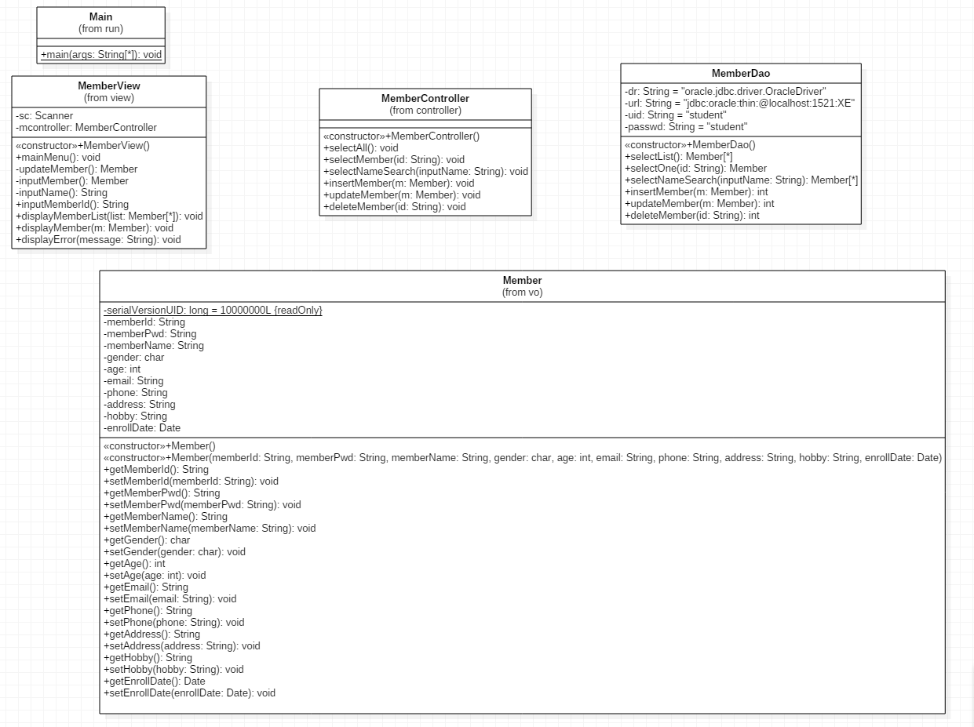
▶ Class 상세 구조
Run
Dao
Controller
Vo
View

